Slide 1
А. Байтұрсынов атындағы Қостанай мемлекеттік университеті
Тақырыбы: Model Mart – ұжымдық өңдеу кезінде «клиент-сервер», деректер сақтағышы, Web қосымшаларды құру үшін қолданылатын модельдерді басқару жүйесі.
Оқытушысы: Жармагамбетова Г.О.

Slide 2
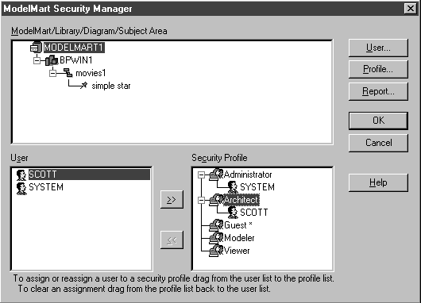
Model Mart – "клиент-сервер" құрылымы, деректер сақтаушылары, Web қосымшаларын жасау кезінде қолданылатын топтық өңдеуге арналған модельдерді басқару жүйесі. Ол ERwin және BPwin көмегімен жасалған модельдерге бірнеше қолданушының пайдалануына мүмкіндік береді. Модельдер орталық серверде сақталып, жобалау тобының барлық қатысушыларына қол жетімді болып табылады. Сонымен қатар, күрделі және көлемді модельдерді ұжымдық түрде жасауға мүмкіндік беріледі.

Slide 3
Model Mart-тың негізгі ерекшеліктері:
модельдердің бірнеше нұсқалары бар, жобалаушылар ұжымының қатысушылары модельдің ең соңғы нұсқасына қол жеткізе отырып, жасалған өзгерістердің нәтижелерін көре алады;
рұқсатты ажыратудың икемді құралдары қолданылады;
қолданушы екі модель нұсқаларының арасындағы айырмашылықтардың тізімін ала отырып, қажет болған жағдайда алдыңғы нұсқасына оралуына болады;
модельге енгізіліп жатқан өзгерістер әсерінің талдауы жүргізіледі;
бірнеше модельдерді біреуге біріктіру мүмкіндігі бар;
модельдердің қол жетімділігін икемді түрде шектеу мүмкіндігі қарастырылған;
зияткерлік жанжалдарды шешу арнайы агент автоматты түрде сол моделін, бірнеше пайдаланушылардың бір мезгілде өзгерістер енгізу туындайтын кез-келген қақтығыстарды анықтайды.

Slide 4
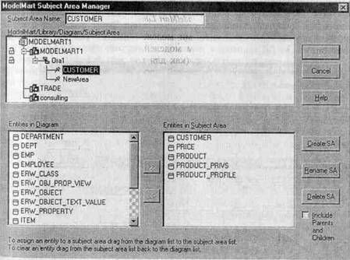
ModelMart «клиент-сервер» архитектурасының ережелерге сәйкес салынған: бұл қазіргі уақытта Sybase, MS SQL Server, Oracle, Informix әрекет мүмкін, деректер базасын ортада серверде орнатылған. Клиент ModelMart нұсқаларында 2.6 және одан жоғары ModelMart, Эрвин / Navigator үшін Эрвин / ERX әрекет, және BPWin нұсқалары 2.01 мен жоғары мүмкін.
Models ModelMart пользовательском кітапханаларда сақталған. Барлық модельдер бір кітапханада сақталады, нысандарды көптеген тең тиесілі болып табылады: осы домендер қасиеттерін тексеру және дене осы ережелерге арналған үлгілер триггерлер. Кітапхана жаңа моделін құру кезінде, ол автоматты түрде осы бөлісті объектілеріне қол беріледі. Нысанға өзгерістер енгізген кезде, бұл өзгерістер жобаның келісушілікті қамтамасыз ету, кітапхана барлық модельдер көрсетіледі.

Slide 5
Кітапханаларда ModelMart сақталған процесі модельдерін (BPWin) және деректерді (Эрвин), синхрондау мүмкіндік беретін, ModelMart Synchronizer - ModelMart арнайы утилитасын кіреді.
Қатынасты басқару арнайы қатынас профильдер негізделген. Әрбір пайдаланушы кіріктірілген ModelMart, алдын ала анықталған тағайындалуы мүмкін, және бөлімдер нақты жағдайды конфигурацияланғанын. нақты пайдаланушыға жасауға болады өзгерістер диаграммаға ішінде кітапхана, диаграммалар немесе пән аймағына деңгейіне шектелуі мүмкін. Бұл мүмкін қатаң команда мүшелерінің міндеттерін шектейді құрайды.

Slide 6
BPWin процестерді моделін жасау
BPWin аз күш күрделі түрін құру сарапшылар беретін, өте қарапайым және интуитивті түсінікті интерфейс болып табылады. мынадай интерфейс 2.5 нұсқасын сипаттайды.
1.1.Сурет BPwin 2.5 моделін өңдеудің интегралдық ортасы

Slide 7
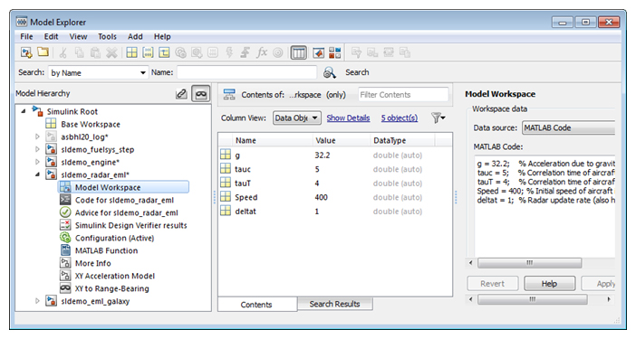
Модель Explorer (Cурет 1.1.) - Сіз бастағанда BPWin негізгі құралдар тақтасын, құралдар палитрасын (белгілер байланысты оның нысаны) және сол жағын, штурман моделін пайда болады.
Құралдар тақтасының функционалдық негізгі мәзір BPWin (1.1 кесте) қол жетімді.
1.1.Кесте. Bpwin2.5 негізгі құралдар тақтасының элементтерін басқару сипаттамасы

Slide 8
IDEF0, IDEF3 және DFD, олардың нақты міндеттерді шешеді, олардың әрқайсысы - Жоғарыда көрсетілгендей, BPWin үш әдістемелерді қолдайды. Аралас моделін салу мүмкін BPWin, т. Е. үлгілі диаграмма IDEF0, және IDEF3 және DFD екі болуы мүмкін. автоматты құралдардың палитрасы өзгерістер құрамы сіз бір белгілерді екіншісіне ауысу, сондықтан құралы палитрасы кейінірек талқыланатын болады.

Slide 9
BPWin моделі деректердің белгілі бір жиынтығы бар жұмыс істейді, олардың әрқайсысы жұмыстар жиынтығы ретінде қарастырылады. Жұмыс төртбұрыш, деректер ретінде бейнеленген - көрсеткілерді түрінде. Тінтуірдің сол жақ түймешігін, қалқымалы мәтінмәндік мәзірден, нысанның қасиеттері редакторы сәйкес келетін әрбір элементтің кез келген нысан үлгісіне басыңыз.
Түс пен қаріп нысандарды орнату. мәтінмәндік мәзір Font Editor мен Color Editor және түсті (мөлшері мен стилі қоса алғанда) қаріпті орнату тиісті диалогын қоңырау. Сонымен қатар, BPWin Сіз диаграммалар мен есептер бойынша, атап айтқанда, типті объектілер үшін әдепкі қаріпті орнатуға мүмкіндік береді. Мұны істеу мәзірі Tools/Default Fonts таңдаңыз, содан кейін каскадтық мәзірі бар үшін, әрбір элемент нысанның белгілі бір түріне үшін қаріпті орнату үшін пайдаланылады:
Context Activity – контекст диаграммада жұмыс;
Context Arrow – контекст диаграммада көрсеткі;
Decomposition Activity – ыдырау кестеде жұмыс;
Decomposition Arrow – ыдырау диаграммада көрсеткі;
NodeTree Text – ағаштан торап диаграммада Мәтін;
Frame User Text – қаңқасы диаграммалар қолданушы тарапынан қосылған мәтін;
Frame System Text – жүйелі Фрейм кестеде мәтін;
Text Blocks – мәтін блоктары;
Parent Diagram Text – ата-аналар диаграмманың мәтіні;
Parent Diagram Title Text – ата-аналар диаграмманың мәтіні атауы;
Report Text – мәтін есептер.

